Slide 1
Стратегическое планирование в органах государственной власти

Slide 2
Алгоритм стратегического планирования
Этапы цикла стратегического планирования
Информационно-аналитическая подготовка к разработке (актуализации) Стратегии СЭР
Стратегическая фокусировка
Разработка (актуализация) Стратегии СЭР
Формирование (актуализация) публичной версии Стратегии СЭР
Разработка (актуализация) отраслевых стратегий
Формирование стратегических поручений Губернатора Правительству и ИОГВ
Формирование пакета документов стратегического планирования
1
2
3
4
5
6
7
3.1
3.2
3.3
5.1
5.2
5.3
5.4
Разработка целей
Разработка (акутализация) стратегических инициатив
Приоритизация стратегических инициатив и формирование (актуализация) стратегических задач СЭР
Информационно-аналитическая подготовка к разработке (актуализации) отраслевых стратегий
Компоновка отраслевых целей
Разработка (актуализация) отраслевых инициатив
Приоритизация отраслевых инициатив и формирование (актуализация) отраслевых задач
Этапы разработки стратегических документов

Slide 3
Шаги по разработке Стратегии СЭР Камчатского края
Представление Стратегии СЭР Губернатору Камчатского края
07.05.
06.04.
07.04.
08.04. – 15.04.
16.04. – 30.04.
04.05. – 06.05.
Лаборатории по утверждению запросов стейкхолдеров в рамках проекций жизненного пространства
Информационно-аналитическая подготовка на основе GAP-анализа (дополнительные данные)
Серия лабораторий по разработке целей и стратегических инициатив
«Пост-лаб» (уточнение разработанных целей и стратегических инициатив)
Согласование Стратегии СЭР
Уточнение перечня запросов стейкхолдеров в разрезе проекций жизненного пространства
Уточнение набора данных, на основе которых мы понимаем, что запрос удовлетворен или нет
Сбор данных в контуре проекций жизненного пространства
Формулирование предварительных выводов и гипотез по позиции Камчатского края относительно ДвФО и РФ
Постановка целей на основании результатов gap-анализа и постановка целевых значений КПЭ цели с учетом конкретных сегментов стейкхолдеров
Разработка перечня проблем, ограничивающих в настоящий момент достижение целевых КПЭ цели
Разработка стратегических инициатив
Формирование портфеля приоритетных для реализации инициатив
Дополнение комплекса разработанных в лабораториях стратегических инициатив
Уточнение целевых значений КПЭ цели и КПЭ стратегических инициатив
Уточнение состава портфеля стратегических инициатив, являющихся приоритетными для реализации
Согласование Стратегии СЭР Заместителями Председателя Правительства Камчатского края
Согласование основных положений Стратегии СЭР для представления в публичной версии Стратегии СЭР
ВЫПОЛНЕНО ПО ПРЕДЛОЖЕННЫМ ПОКАЗАТЕЛЯМ

Slide 4
Модель Жизненного пространства для стратегического управления Камчатского края
1. Сильная экономика
ЧЕЛОВЕК
БИЗНЕС
БУДУЩИЕ ПОКОЛЕНИЯ
6. Справедливое общество
2. Образование и развитие
5. Экология
3. Здоровье и активное долголетие
4. Комфортная среда
В каждой проекции формализуются составляющие общественной ценности для каждой из трех групп стейкхолдеров и метрики, характеризующие удовлетворенность соответствующих запросов стейкхолдеров

Slide 5
Запросы стейкхолдеров и набор данных о степени удовлетворения запросов (пример)
1. Сильная экономика
Реальные денежные доходы; уровень безработицы; доля расходов на продукты питания в расходах домохозяйств; доступность жилья; покупательная способность денежных доходов
ЧЕЛОВЕК | Возможности для трудоустройства с достойным уровнем дохода Возможности профессиональной самореализации Доступность качественных товаров и услуг
БИЗНЕС | Возможность реализации бизнес-проектов, обеспечение необходимого уровня доходности и развитие Расширение рынков сбыта Доступность инженерной инфраструктуры Качество транспортной инфраструктуры Снижение административной нагрузки
БУДУЩИЕ ПОКОЛЕНИЯ | Обеспеченность региона экономическими ресурсами Экономически устойчивое сообщество Обеспеченность региона технологическими ресурсами: повышение производительности и создание высокопроизводительных рабочих мест Обеспеченность региона финансовыми ресурсами Сбалансированность экономических условий / сбалансированность развития территорий Диверсифицированность отраслевого портфеля Развитие конкуренции
Уровень износа основных фондов; экспорт из региона; сравнительная стоимость квч; стоимость технологического присоединения
ВРП на душу населения; отраслевая структура ВРП; дифференцированность доходов; доля выручки МСП; рост налоговой базы; доля населения с доходами ниже 60% от среднего дохода в регионе

Slide 6
СИЛЬНАЯ ЭКОНОМИКА: стейкхолдер «БИЗНЕС» (пример)
Формулировка запроса стейкхолдера | Данные, на основе которых мы понимаем, что запрос удовлетворен или нет | Скорректированный вариант формулировки запроса | Скорректированный вариант данных, на основе которых мы понимаем, что запрос удовлетворен или нет
Возможность реализации бизнес-проектов, обеспечение необходимого уровня доходности и развитие | Уровень износа основных фондов Инвестиции / выручка предприятий Уровень рентабельности по ЧП Новые рабочие места
Расширение рынков сбыта | Объем отгруженных товаров и услуг, экспорт/вывоз товаров и услуг Загрузка производственных мощностей
Доступность инженерной инфраструктуры | Стоимость технологического присоединения к сетям инженерно-технологического обеспечения Доля в себестоимости продукции / услуг коммунальных платежей
Качество транспортной инфраструктуры | Длительность простоя (пробки на дорогах) в пиковые часы на дорогах между населенными пунктами (машино-часов грузового транспорта)
Снижение административной нагрузки | Стоимость КНД относительно выручки: Человеко-часов на процедуры КНД*средняя ЗП/ Выручка

Slide 7
Схема целеполагания, выработки стратегических инициатив и постановки КПЭ
GAP-АНАЛИЗ
ЦЕЛЬ
КОРНЕВЫЕ ПРИЧИНЫ ПРОБЛЕМ
РЕШЕНИЕ
Сегмент стейкхолдеров
Сокращение разрыва
КПЭ цели
Детерминанта 1
В чем заключается проблема / ограничение по детерминанте?
Решение = страт-инициатива
КПЭ страт-инициативы
Статистика
Лог. модель
Опережение / выход в лидеры
КПЭ цели
Детерминанта N
В чем заключается проблема / ограничение по детерминанте?
Решение = страт-инициатива
КПЭ страт-инициативы
Результаты опроса
Формулировка цели: какой эффект должен быть реализован для сегмента стейкхолдера
Как измеряем эффект для сегмента стейкхолдера?
Есть ли / Каковы проблемы по детерминанте, ограничивающие достижение цели?
Какие условия, необходимые для достижения цели, не выполнены в настоящий момент?
Инициатива / программа инициатив для снятия проблемы ограничения
Как измеряем, что ограничение снято?
Каков результат реализации решения?

Slide 8
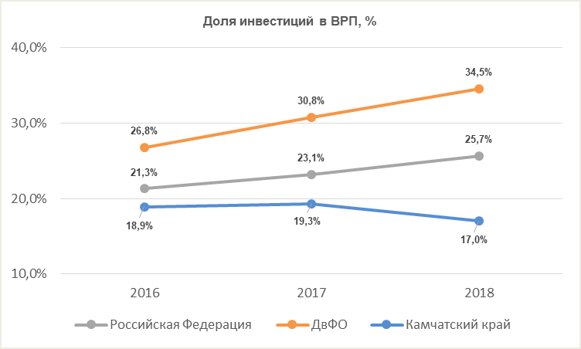
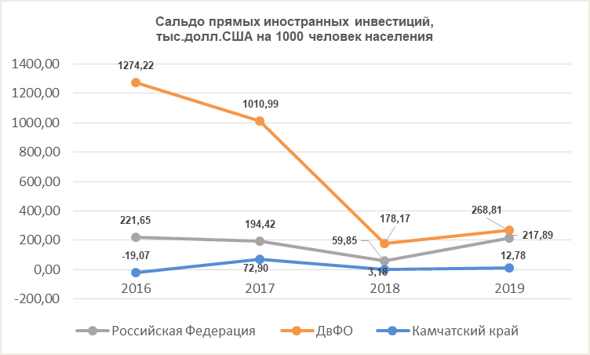
Постановка целей на основании статистический данных и результатов опросов населения и бизнеса (пример) (1)
1. Сильная экономика
БИЗНЕС
Возможность реализации бизнес-проектов, обеспечение необходимого уровня доходности и развитие
ЦЕЛЬ Э_1 (пример)
Повышение инвестиционной активности компаний региона 50% (до уровня 25% к ВРП) к 2030 г.
Отставание от средних / лучших показателей
Отставание от средних / лучших показателей
Отрицательная динамика

Slide 9
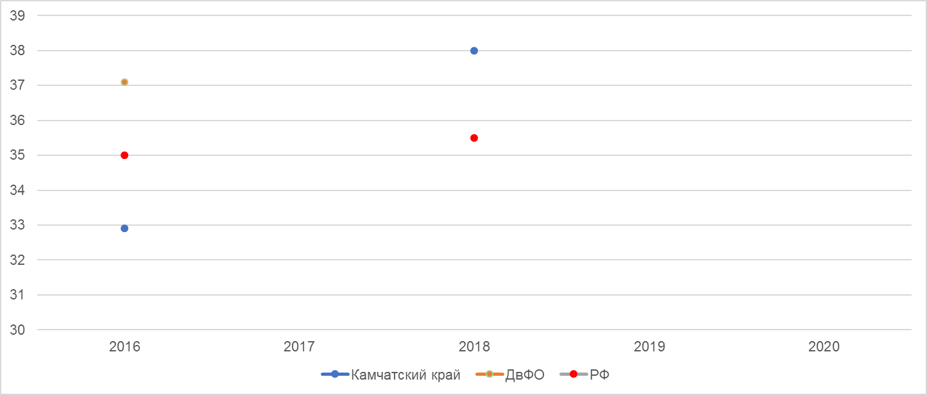
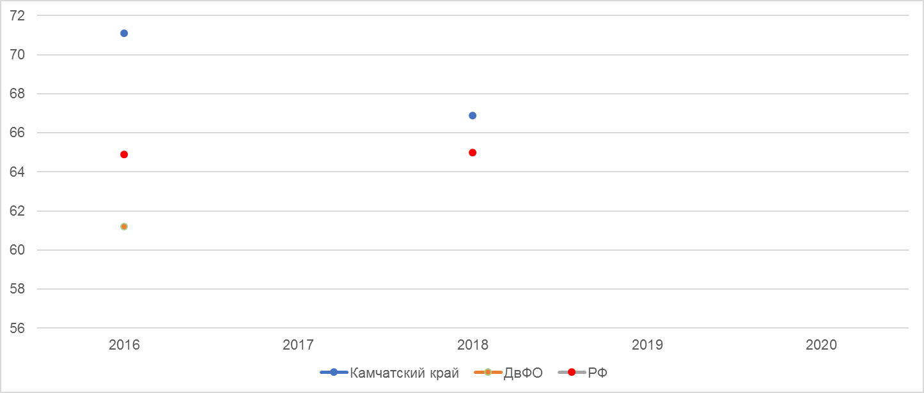
Постановка целей на основании статистический данных и результатов опросов населения и бизнеса (пример) (2)
1. Сильная экономика
ГРАЖДАНЕ
Возможность самореализации
ЦЕЛЬ Э_6 (пример)
Развитие рынка труда и образования, предоставление возможности для самореализации: доля граждан, оценивающих возможность трудоустройства по желаемой специальности и в соответствии со своим уровнем квалификации на уровне «хорошо» и «очень хорошо» должна составит не менее 50% к 2025 г. и не менее 80% к 2035 г.
Более 80% граждан не находят возможности трудоустройства в соответствии со своей квалификацией / областью специализации
Доля граждан, оценивающих основную работу как не соответствующую полученной специальности (выборочное наблюдение)
Доля граждан, оценивающих удовлетворенность основной работой как «вполне удовлетворены» (выборочное наблюдение)
? Несоответствие результатов опросов с данными Росстата

Slide 10
Лаборатории по разработке целей и стратегических инициатив. Шаг 1. Формулирование целей
Уточнение. Источник для уточнения:
Сегмент стейкхолдера
Показатели и Аналитика
Ц
=
Формулировка «из запроса»
+
+
Целевое значение и срок.

Slide 11
Лаборатории по разработке целей и стратегических инициатив. Шаг 2. Разработка перечня ограничений.
ПРОБЛЕМА | ЦЕЛЬ | КОРНЕВЫЕ ПРИЧИНЫ ПРОБЛЕМЫ
 |  | ЛОГМОДЕЛЬ | ОГРАНИЧЕНИЕ ПО ДЕТЕРМИНАНТЕ
ххх | ххх | Инфраструктура | ххх
 |  | Капитал | ххх
 |  | Технологии / инновации | ххх
 |  | Ресурсная база | ххх
 |  | Кадровый капитал | ххх
 |  | Стандарты общества | ххх
 |  | Институциональная среда | ххх

Slide 12
Лаборатории по разработке целей и стратегических инициатив. Шаг 3. Разработка стратегических инициатив (решения для снятия ограничений)
ОГРАНИЧЕНИЕ | ВЫРАБОТКА РЕШЕНИЯ
 | ЛОГМОДЕЛЬ | РЕШЕНИЕ (СТРАТЕГИЧЕСКАЯ ИНИЦИАТИВА)
ххх | Инфраструктура | А. ххх
 | Капитал | В. ххх
 | Технологии / инновации | В. ххх
 | Ресурсная база | С. ххх
 | Кадровый капитал | D. xхх
 | Стандарты общества | E. xхх
 | Институциональная среда | F. ххх

Slide 13
Теоретические и методологические основы стратегического планирования

Slide 14
Термины, использующиеся в документах стратегического планирования
Термины |  | Определение
Стейкхолдер |  | Лицо или организация (их группа), предоставляющая органам власти полномочия и ресурсы и имеющая право предъявлять требования к результатам их деятельности.
Запрос |  | Существующая потребность стейкхолдера, реализация которой является необходимым условием его жизнедеятельности / деятельности.
Цель (Outcome) | Цель + КПЭ = SMART | Конечный эффект, на достижение которого направлена деятельность органов власти по удовлетворению запросов стейкхолдеров.
КПЭ цели (KPI Outcome) |  | Измеритель (набор измерителей) достижения цели.
Задача |  | Деятельность органов власти, направленная на достижение цели (формулируется после выработки стратегических инициатив).
Стратегическая инициатива (Output 1ого уровня) | Стратегическая инициатива + КПЭ = SMART | Решение, направленное на достижение цели.
КПЭ стратегической инициативы (KPI Output 1ого уровня) |  | Измеритель (набор измерителей) реализации стратегической инициативы.

Slide 15
Базовая модель государственного управления: Модель создания общественной ценности
Легитимность
Полномочия
Политическая поддержка
Доверие
Финансовые ресурсы
Стейкхолдеры / Заинтересованные стороны / Целевые аудитории (Stakeholders)
Общественная ценность (Public Value)
Миссия
Цели и задачи
Инфраструктура
Капитал
Технологические ресурсы
Кадровые ресурсы
Институциональная среда
Функциональная мощность (Capacity)
государственного управления
Концепция «Новое государственное управление», 1980-е гг.

Slide 16
Связь эффектов и результатов – основа программной логики
КОНТРОЛЬ ВЗАИМОСВЯЗИ РЕЗУЛЬТАТОВ И ЭФФЕКТОВ
Контроль реализации эффектов
КПЭ эффекта (outcome)
ДОЛГОСРОЧНЫЕ ЭФФЕКТЫ (IMPACT)
Контроль достижения результатов
СРЕДНЕСРОЧНЫЕ ЭФФЕКТЫ (INTERMEDIATE OUTCOMES)
КПЭ результата (output)
НЕПОСРЕДСТВЕННЫЕ ЭФФЕКТЫ (INTIAL OUTCOMES)
Целевые эффекты деятельности органов государственной власти
КПЭ мероприятий
РЕЗУЛЬТАТЫ (OUTPUTS)
КПЭ обеспеченности ресурсами (inputs)
ВНЕШНИЕ ФАКТОРЫ
МЕРОПРИЯТИЯ ПРОГРАММЫ
РЕСУРСЫ
Деятельность органов государственной власти

Slide 17
Программная логика – инструмент разработки плана действий
Программная логика / Теория изменений: методология для планирования, реализации и оценки программ (интервенций) в области социально-экономических изменений.
Как работает методология: определяются желаемые / требуемые долгосрочные эффекты / цели (Outcomes) и затем «в обратном порядке» определяются условия, при которых эта цель достижима и разрабатывается программа инициатив, имеющих результатом выполнение таких условий (промежуточные результаты – Outputs)
Цель
Логическая модель: набор влияющих факторов (детерминант) и их взаимосвязь
Результаты реализации программы
КПЭ цели (outcomes)
Программа мероприятий
КПЭ результатов (outputs)
Пересмотр ресурсов, корректировка качества и полноты исполнения мероприятий
Тактический контур управления
Стратегический контур управления
Пересмотр / развитие программы
Уточнение / развитие логической модели

Slide 18
Логическая модель разработки стратегических инициатив. Группы детерминант
Инфраструктура (физическая, инженерная) | Базовые физические системы (объекты) региона/бизнеса, которые предполагают крупные капвложения и являются основой для экономического развития (например, транспортная система, сети коммуникации, здания и сооружения)
Капитал | Финансовые ресурсы из различных источников для финансирования капвложений и текущей деятельности (инвестиционный / оборотный капитал; заемный / инвестиционный капитал; из собственных источников / от внешних инвесторов)
Технологии и инновации | Применение, распространение и развитие научных, технологических, организационных / управленческих знаний с целью создания новых продуктов / новой ценности для потребителя или повышения производительности
Ресурсная база | Материальные ресурсы (сырье и материалы) и услуги, используемые для производства продукции или оказания услуг
Кадровый капитал (отрасли и госуправления) | Профессиональные знания и навыки части населения, участвующего в трудовой, социальной / экономической деятельности
Стандарты общества | Правила / нормы поведения, которые считаются допустимыми и / или необходимыми в обществе
Институциональная среда | Нормативная среда («правила игры»): законодательная среда, процедуры и практика их применения, определяющие взаимодействия операторов рынком между собой и с органами государственной власти
Среда госуправления | Внутренние процессы, инфраструктура, IT-технологии/решения/инфраструктура, межведомственное взаимодействие

Slide 19
Пример структуры целей верхнего уровня – ОЭСР. Индекс Благополучия (OECD Well-being Index)
БЛАГОПОЛУЧИЕ ЧЕЛОВЕКА
КАЧЕСТВО ЖИЗНИ
МАТЕРИАЛЬНЫЕ УСЛОВИЯ
Статус здоровья
Доход и благосостояние
Баланс «Работа и Жизнь»
Работа и занятость
Образование и навыки
Жилищные условия
Социальные связи
Включенность в политику и госуправление
Качество окружающей среды
Личная безопасность
Субъективная оценка благополучия
УСТОЙЧИВОСТЬ БЛАГОПОЛУЧИЯ В ПЕРСПЕКТИВЕ
Индекс: 54 индикатора
Природный капитал
Человеческий капитал
https://www.oecd-ilibrary.org/sites/9870c393-en/1/3/16/index.html?itemId=/content/publication/9870c393-en&_csp_=fab41822851fa020ad60bb57bb82180a&itemIGO=oecd&itemContentType=book
Экономический капитал
Социальный капитал
http://www.oecd.org/sdd/47917288.pdf

Slide 20
Примеры целей верхнего уровня
Европа
Канада
Англия
КАЧЕСТВО ЖИЗНИ (8+1)
Индекс Благополучия
Индекс Качества жизни
Индекс: 71 индикатор
Индекс: 64 индикатора
Индекс: 50 индикаторов
Материальные условия (доход, потребление и жилищные условия)
Экономическая безопасность и физическая безопасность
Вовлеченность в процедуры госуправления
Стандарты жизни (экономический аспект)
Сообщество
Культура и досуг
Работа и занятость
Качество госуправления и базовые права
Образование
Здоровье
Здоровье
Транспорт
Здоровье
Окружающая среда
Жизнеспособность сообщества
Как используется время
Безопасность
Жилищные условия
Образование
Свободное время и социальные связи
Окружающая среда
Досуг и культура
Устойчивость окружающей среды
Госуправление и демократия
Общая оценка качества жизни

